Slide 1
大数据与云存储
报告人： 何 水 兵
单位：武汉大学计算机学院
Notes:
1

Slide 2











提纲
•大数据和云存储简介
1
2
3
4
5
云存储平台架构
云存储主要技术
云存储应用
•分布式文件系统

Slide 3

内容提要
•大数据和云存储简介
1
2
3
4
5
云存储平台架构
云存储主要技术
云存储应用
•分布式文件系统

Slide 4
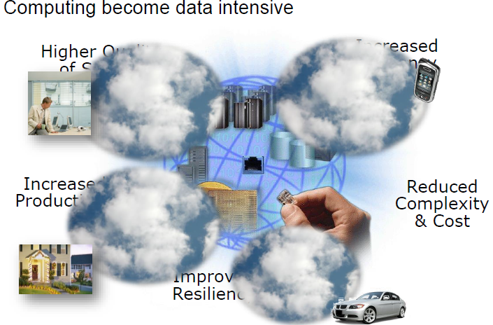
人类进入大数据时代

Slide 5
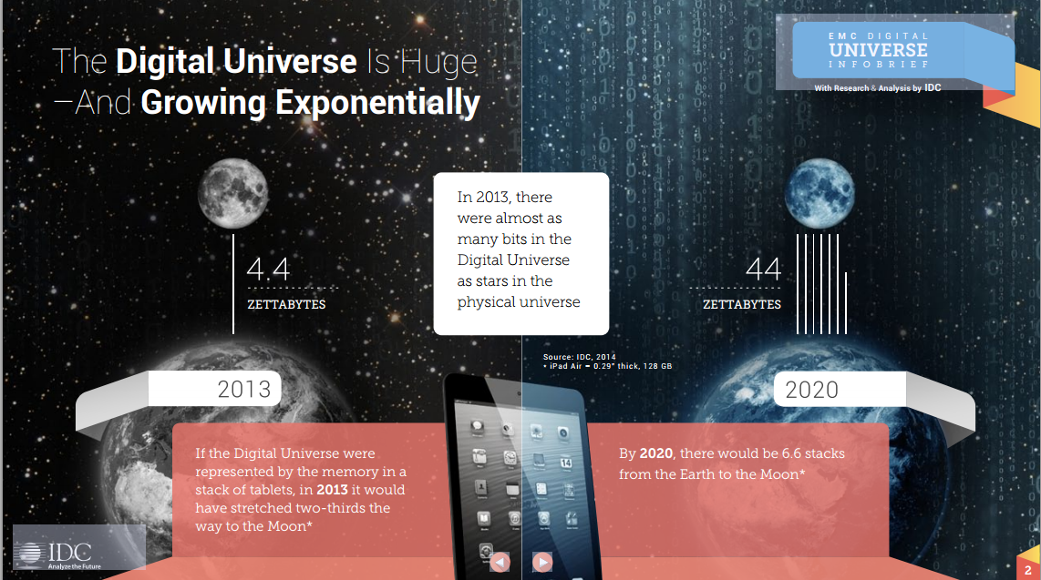
数据信息爆炸增长
据IDC预计2020年将达44ZB的数据量
Notes:
5
信息技术的高速发展→数据规模扩张→2012年为2.8ZB，预计2020年将达到44ZB

Slide 6
数据存储需求
数据保存
普通存储
备份
历史记录
数据共享/访问
上传
下载
调用

Slide 7

大数据存储挑战
存储容量挑战
– 3.5#软盘（1.44M）
– CD光盘（700M）
– DVD光盘（D5-4.3G/D9-8.5G/D10-9.4G/D18-17G）
– HD-DVD光盘（15G/30G/20G/40G）
– HDD
-- RAID
…

Slide 8
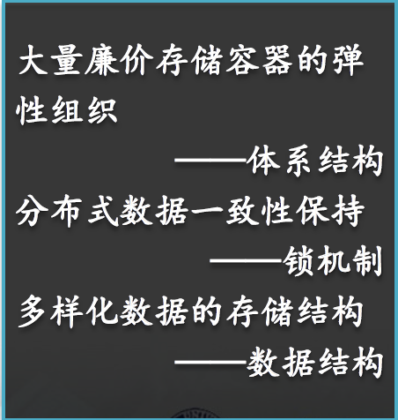
大数据存储挑战
其他挑战
成本问题
可靠性问题
使用问题

Slide 9

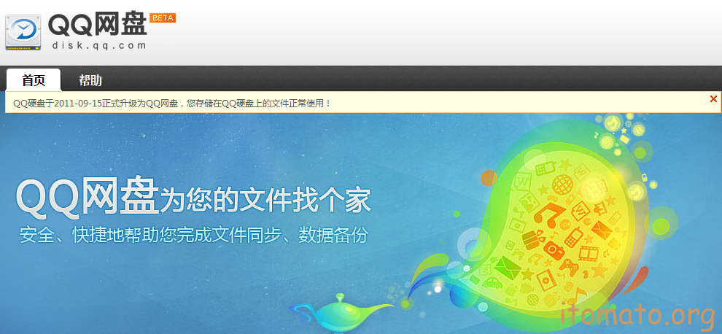
云存储与网盘

Slide 10
云存储与网盘
网盘，是提供文件寄存和文件上下载服务的网站，它们大部分是类似FTP的网络服务，加入简易的上下载功能。任何人都可以在任何时间、任何地点通过互联网来访问文件，只要你连接到因特网，你就可以管理、编辑网盘里的文件。
云存储是一种网络在线存储的模式，即把数据存放在通常由第三方托管的数据中心，需要数据存储托管的人，则通过向其购买或租赁存储空间的方式，来满足数据存储的需求。
网盘
云存储

Slide 11
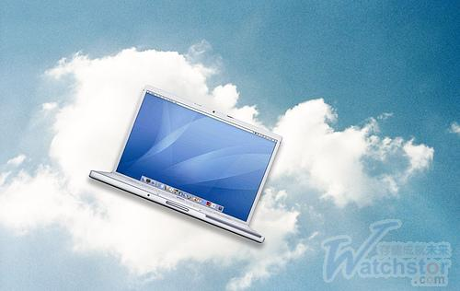
云存储与网盘
只是一个应用
云存储
网盘

Slide 12
云存储与云计算
云存储是一个以数据存储和管理为核心的云计算系统。
云计算系统除了对数据进行运算和处理，还有大量存储设备，以实现对计算数据的保存和管理。
在云计算系统中配置相应的存储设备，该计算系统即拥有了云存储系统功能。

Slide 13
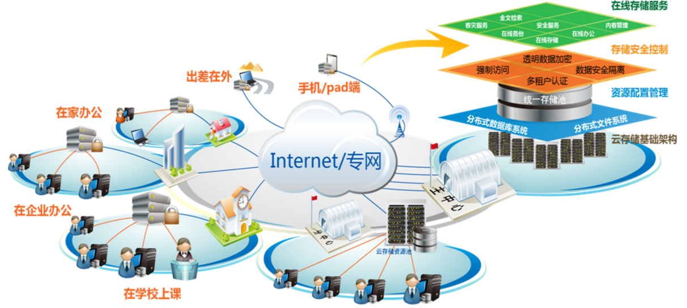
云存储系统
由多个存储设备组成，通过集群功能、分布式文件系统或类似网格计算等功能联合起来协同工作
通过一定应用软件或应用接口，对用户提供一定类型的存储服务和访问服务。

Slide 14
云存储特点
超强的可扩展性
不受地理位置所限
基于商业组件
按照使用收费
可跨不同应用

Slide 15
云存储不是存储，而是服务
严格来讲，云存储不是存储，而是一种服务。云存储的核心是应用软件与存储设备相结合，通过应用软件来实现存储设备向存储服务的转变。

Slide 16
内容提要
•大数据和云存储简介
1
2
3
4
5
云存储平台架构
云存储主要技术
云存储应用
•分布式文件系统

Slide 17
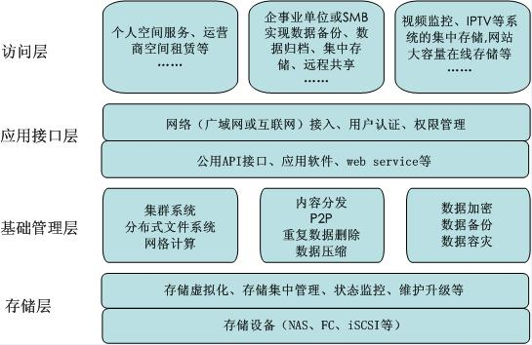
云存储平台架构
Notes:
网格计算经常和集群计算相混淆。二者主要的不同就是：集群是同构的，而网格是异构的；网格扩展包括用户桌面机，而集群一般局限于数据中心。

Slide 18
云存储平台架构--存储层
存储层是基于存储虚拟化配合了各种存储设备来实现的一体化解决方案。
存储设备组成实际物理的存储网络
在物理存储系统和服务器之间增加一个虚拟层，它管理和控制所有存储设备并对服务器提供存储服务。
主要存储虚拟化技术分为基于主机，基于存储网络（带内，带外方式）和基于存储控制器。

Slide 19
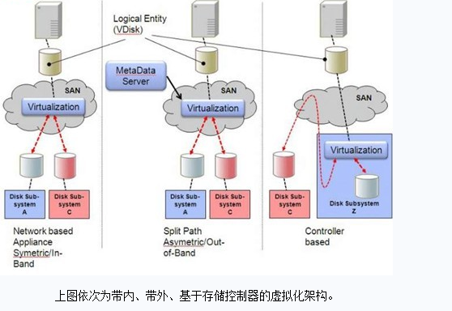
云存储平台架构--存储层

Slide 20
云存储平台架构--基础管理层
通过集群、分布式文件系统和网格计算等技术，提供强大数据访问性能，同时兼具数据管理功能。
云存储基础管理层的文件系统技术主要有
谷歌的非开源的GFS(Google File System)
Hadoop开发团队开源的 HDFS(Hadoop Distributed File System)
IBM的GPFS(General Parallel File System)

Slide 21
云存储平台架构--应用接口层
应用接口层提供不同的应用服务接口。
视频监控应用平台
IPTV和视频点播应用平台
网络硬盘
远程数据备份应用平台等。

Slide 22
云存储平台架构----访问层
基于云存储开发的应用程序的入口，用于给授权用户通过标准的公用应用接口来登录云存储系统，享受云存储服务。
云存储运营单位不同，云存储提供的访问类型和访问手段也不同。

Slide 23
内容提要
•大数据和云存储简介
1
2
3
4
5
云存储平台架构
云存储主要技术
云存储应用
•分布式文件系统

Slide 24
云存储
横向扩展能力
动态资源调度
自动化管理、监控及优化
地理无关性
安全和数据保护
服务级别保证
多访问协议及方式支持
SNIA发布的云存储应该具有的特征

Slide 25
主要技术之----存储虚拟化
存储虚拟化通过将一个（或多个）目标服务或功能与其它附加的功能集成，统一提供有用的全面功能服务。
存储虚拟化的思想是将资源的逻辑映像与物理存储分开，从而为系统和管理员提供一幅简化、无缝的资源虚拟视图。
对于用户来说，虚拟化的存储资源就像是一个巨大的“存储池”，用户不会看到具体的磁盘、磁带，也不必关心自己的数据经过哪一条路径通往哪一个具体的存储设备。

Slide 26
为什么要虚拟化？
资源整合：节省硬件、环境开销、应用管理和系统管理成本。
提供安全隔离的运行环境
创建具有资源限制的操作系统或执行环境
提供并不真正拥有的硬件，还可以用来模拟网络
方便调试和性能监控
方便迁移、备份和恢复

Slide 27
主要技术之----分布式文件系统
现有分布式文件系统中最典型的开源系统是HDFS，是一个设计为用在普通硬件设备上的分布式文件系统。
HDFS是高容错的，设计为部署在廉价硬件上的，对应用程序的数据提供高吞吐量，而且适用于那些大数据集应用程序。
HDFS开放了一些POSIX的必须接口，容许流式访问文件系统的数据。
当然还有Google的GFS,IBM的GPFS等。

Slide 28
主要技术之----集群存储
将多台存储设备中的存储空间聚合成一个能够给应用服务器提供统一访问接口和管理界面的存储池
应用可以透明地访问和利用所有存储设备上的磁盘，可以充分发挥存储设备的性能和磁盘利用率。
集群存储有两种实现方式
硬件基础架构加上软件
专用集群存储，构建在NAS基础架构之上的，但是通过操作系统实现集群存储。

Slide 29
主要技术之----存储集中管理
云存储管理平台支持跨数据中心的部署和管理，并支持跨数据中心的用户访问调度、数据迁移、数据异地存储备份等功能。
通过云存储管理平台，用户可以了解云存储系统各个节点服务情况、资源异常情况，有必要时可以采取适当措施保证其正常运行。

Slide 30
主要技术之----异质平台协同
各种存储方案与技术十分繁杂而多样
企业内部可能同时存在各种不同类型存储装置
不同存储设备供货商间的存储环境一直存在兼容性问题。
CDMI是云存储全新标准接口，协助用户将元数据（Metadata）标记在数据上，该元数据会告诉端点存储供应商，什么样的数据服务提供该数据（例如备份、归档、加密等）

Slide 31
内容提要
•大数据和云存储简介
1
2
3
4
5
云存储平台架构
云存储主要技术
云存储应用
•分布式文件系统

Slide 32
云存储应用
icloud
Windows Live SkyDrive
Dropbox
Amazon cloud drive
• 百度云

Slide 33
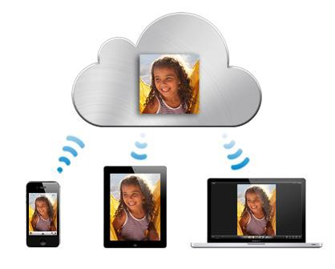
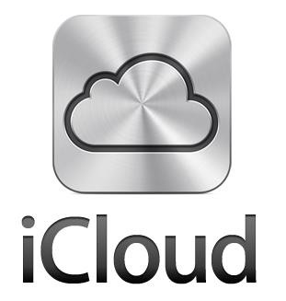
云存储应用
icloud
http://www.apple.com.cn/icloud/
支持iphone，ipad，iPod touch，mac之间的数据
共享

Slide 34

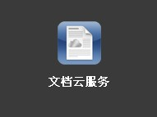
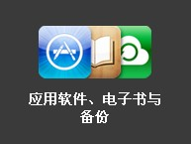
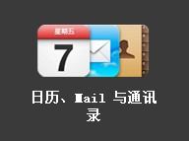
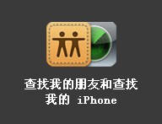
云存储应用
icloud

Slide 35

云存储应用
Windows Live SkyDrive
– http://www.windowslive.cn/skydrive/
– 免费25G容量
– 其他付费服务
– 支持任何文件类型

Slide 36
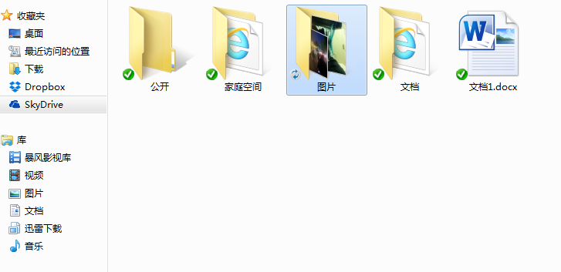
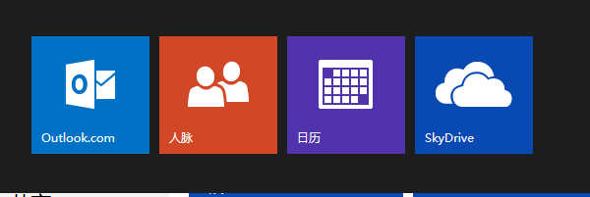

Slide 37
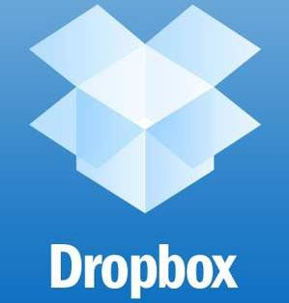
云存储应用
Dropbox
https://www.dropbox.com/
– 提供同步本地文件的网络存储在线应用
– 支持在多台设备上自动同步
Mac，Windows，Linux，iOS，黑莓，Windows Phone
7，Android，…只需安装客户端
MSN/QQ聊天记录
• 文档/照片
• 收藏夹
• 通讯录
• 日程表
…

Slide 38
云存储应用
Dropbox
– 开放接口
– 用户投票需求开发
– 服务器使用Amason的S3云计算平台
– 2007年创立，2008年9月上市注册用户数10万
– 2010年1月，注册用户数400万

Slide 39
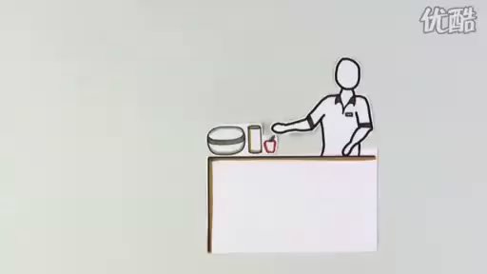
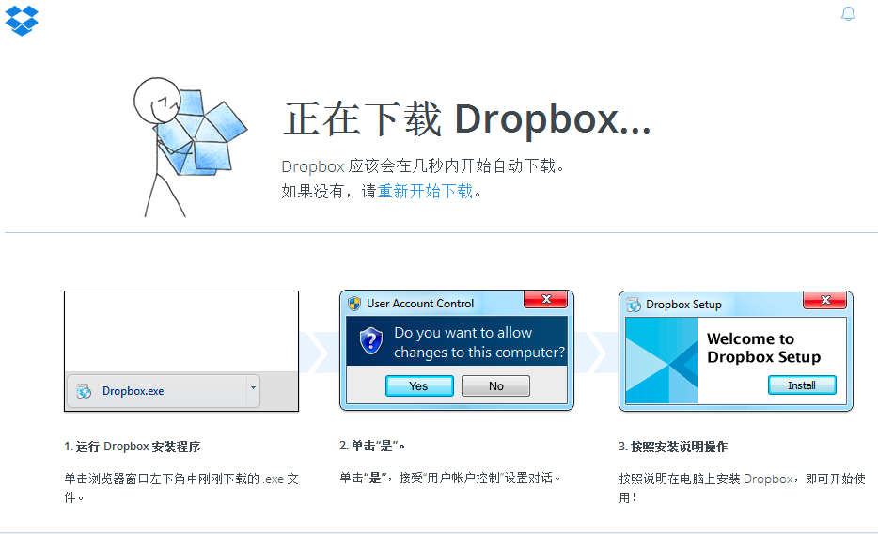
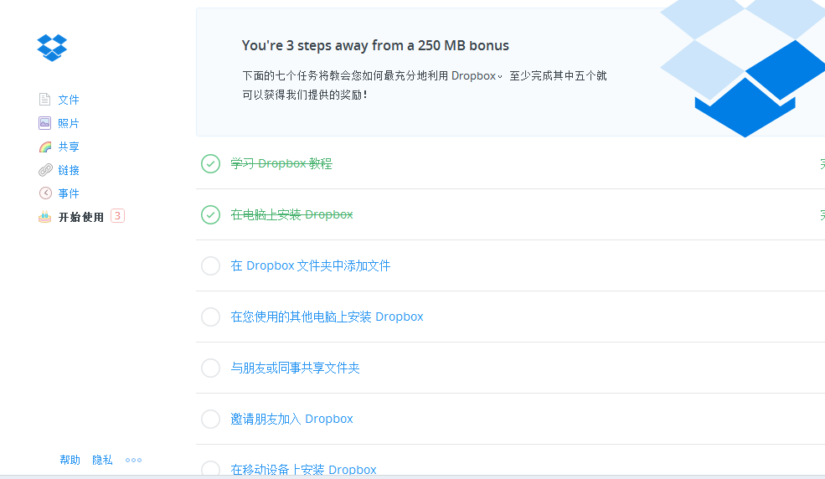
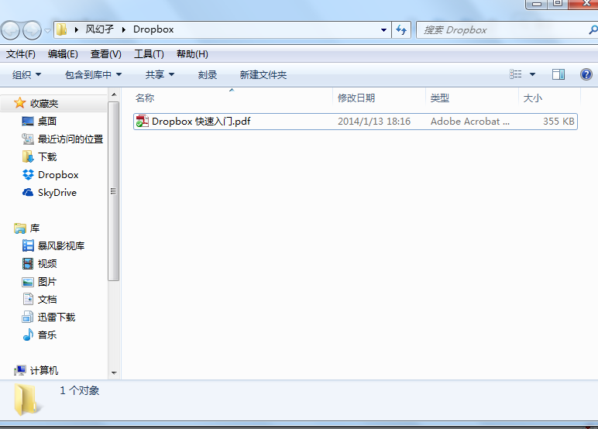
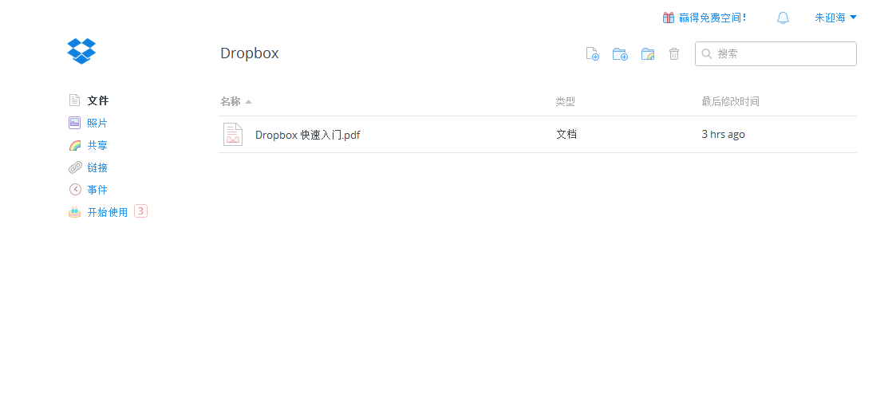

Slide 40

云存储应用
Dropbox
– 很好很强大
– 国内无法访问
– 国内替代产品：
• 115网盘、数据银行、金山快盘、酷盘、360云盘、
everbox…

Slide 41

云存储应用
Amazon cloud drive
https://www.amazon.com/clouddrive
5G for free
仅支持PC、Mac和Android
– 任意格式文件

Slide 42
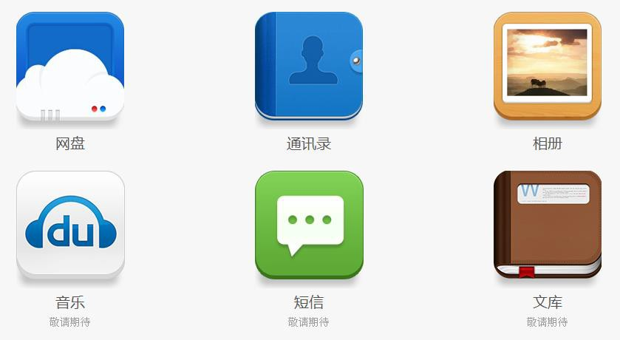

云存储应用
• 百度云
http://yun.baidu.com/cloud/home
PC、手机

Slide 43
内容提要
•大数据和云存储简介
1
2
3
4
5
云存储平台架构
云存储主要技术
云存储应用
•分布式文件系统

Slide 44
分布式文件系统
GFS
HDFS
GPFS

Slide 45
GFS
GFS
– 分布式文件存储系统

Slide 46
GFS
• 什么是文件系统？
– FAT, FAT32, NTFS, EXT, ……
– 用于持久地存储数据的系统
• 通常覆盖在底层的物理存储介质上
– 硬盘、CD、磁带等
• 数据组织的基本单元：文件
– 具有文件名（1.txt）
– 通常支持层次化嵌套（目录结构）

Slide 47
GFS
• 文件路径
– 文件与目录的结合，用于定位文件
绝对路径，C:\home\aaron\foo.txt
相对路径，..\docs\someFile.doc
– 所有路径的集合构成了文件系统的目录结构

Slide 48



GFS
• 文件系统的存储内容
– 主要内容：用户的实际数据
– 元数据：驱动器元数据与文件元数据
驱动器元数据
文件元数据
• 可用空间
• 格式信息
• 字符集
• ……..
• 文件名
• 创建者
• 修改者
• 创建时间
• 修改时间
• ………

Slide 49
GFS
• 文件分块存储
A | B | C | (free space)
A | B | C | A | (free space)
A | (free space) | C | A | (free space)
A | D | C | A | D | (free)

Slide 50
GFS
• 文件系统设计的考虑因素
– 最小存储单元
– 提高访问速度还是提高使用率？
• 文件系统的安全性
– 多用户环境下的文件安全
– 读/写权限分配
– 文件附带访问控制列表（ACL）
• 文件系统缓存
– 提高文件系统读写效率

Slide 51

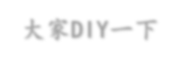
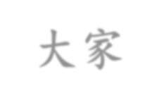

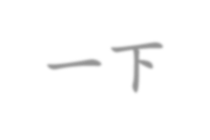
GFS
• 大数据的文件系统如何设计？
大家DIY一下

Slide 52
GFS
• GFS的设计思路
– 购置昂贵的分布式文件系统与硬件？
– 在一堆廉价且不可靠的硬件上构建可
靠的分布式文件系统？

Slide 53
GFS
• GFS的假设与目标
– 硬件出错是正常而非异常
• 系统应当由大量廉价、易损的硬件组成
• 必须保持文件系统整体的可靠性
– 主要负载是流数据读写
• 主要用于程序处理批量数据，而非与用户的交互或随机 读写
• 数据写主要是“追加写”，“插入写”非常少
– 需要存储大尺寸的文件
• 存储的文件尺寸可能是GB或TB量级，而且应当能支持存 储成千上万的大尺寸文件

Slide 54
GFS
• GFS的实现技巧
– 将文件划分为若干块（Chunk）存储
• 每个块固定大小（64M）
– 通过冗余来提高可靠性
• 每个数据块至少在3个数据块服务器上冗余
• 数据块损坏概率？
– 通过单个master来协调数据访问、元数据存储
• 结构简单，容易保持元数据一致性
– 无缓存
Why?

Slide 55


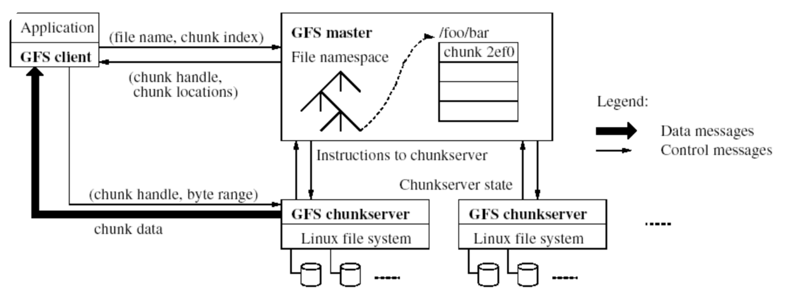





GFS
GFS架构
Master GFS的管理节点，逻辑上只 有一个，保存系统元数据。
Client GFS提供给应用程序的库文 件形式访问接口。
Chunk server GFS的数据存储节点，大小 固定（64MB）。

Slide 56
GFS数据一致性
同一时刻多个客户端并发写入或追加同一文件出现数据不一致性问题
GFS 使用租约机制来保障在跨多个副本的数据写入中保持顺序一致性。
GFS Master 将 chunk 租约发放给其中一个副本，这个副本我们就称为主副本，其他副本称为次副本。
主副本确定一个针对该 chunk 的写入顺序，次副本则遵守这个顺序，这样就保障了全局顺序一致性。
c租约机制的设计主要是为了减轻 Master 的负担，由主副本所在的 chunk server 来承担流水线顺序的安排。

Slide 57
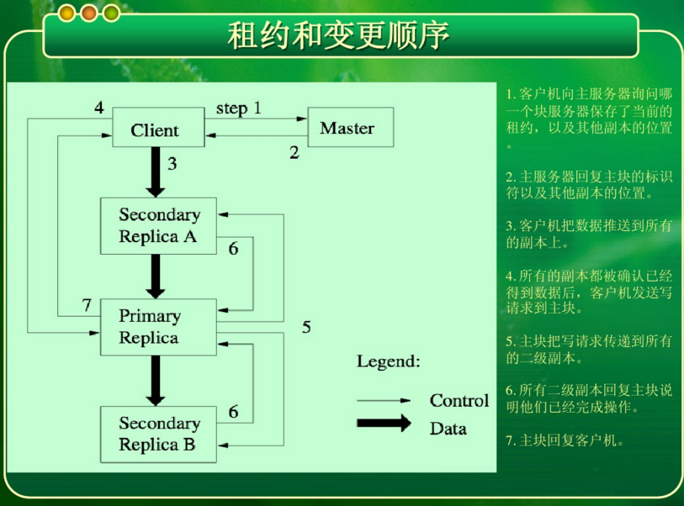
GFS
GFS写流程
主副本确定写入顺序

Slide 58
GFS
GFS系统特点
– 采用中心服务器模式
可以方便地增加Chunk Server
Master掌握系统内所有Chunk Server的情况，方便 进行负载均衡
• 不存在元数据的一致性问题

Slide 59
GFS
GFS系统特点
– 不缓存数据
• GFS的文件操作大部分是流式读写，不存在大量的 重复读写，使用Cache对性能提高不大
• Chunk Server上的数据存取使用本地文件系统，如 果某个Chunk读取频繁，文件系统具有Cache
• 从可行性看，Cache与实际数据一致性维护也极其
复杂

Slide 60
GFS
GFS系统特点
– 在用户态下实现
直接利用Chunk Server的文件系统存取Chunk，实现 简单
• 用户态应用调试较为简单，利于开发
用户态的GFS不会影响Chunk Server的稳定性
– 提供专用的访问接口
• 未提供标准的POSIX访问接口
• 降低GFS的实现复杂度

Slide 61
GFS
Master节点任务
– 存储元数据
– 文件系统目录管理与加锁
– 与ChunkServer进行周期性通信
• 发送指令，搜集状态，跟踪数据块的完好性
– 数据块创建、复制及负载均衡
• 对ChunkServer的空间使用和访问速度进行负载均衡， 平滑数据存储和访问请求的负载
• 对数据块进行复制、分散到ChunkServer上
• 一旦数据块冗余数小于最低数，就发起复制操作

Slide 62
GFS
Master节点任务
– 垃圾回收
• 在日志中记录删除操作，并将文件改名隐藏
• 缓慢地回收隐藏文件
• 与传统文件删除相比更简单、更安全
– 陈旧数据块删除
• 探测陈旧的数据块，并删除

Slide 63
GFS
Master节点瓶颈
– 尽可能减少数据存取中Master的参与程度
– 不使用Master读取数据，仅用于保存元数据
– 客户端缓存元数据
– 采用大尺寸的数据块（64M）
– 数据修改交由Primary Chunk Server完成

Slide 64
GFS
• GFS的容错机制
– Master容错
• 三类元数据：命名空间（目录结构）、Chunk与文 件名的映射以及Chunk副本的位置信息
• 前两类通过日志提供容错，Chunk副本信息存储于 Chunk Server，Master出现故障时可恢复

Slide 65
GFS
• GFS的容错机制
– Chunk Server容错
• 每个Chunk有多个存储副本（通常是3个），分别存 储于不通的服务器上
• 每个Chunk又划分为若干Block（64KB），每个 Block对应一个32bit的校验码，保证数据正确（若某 个Block错误，则转移至其他Chunk副本）

Slide 66
GFS
• 讨论
– 只有一个主服务器(GFS Master)
– 限制系统可扩展性和可靠性的一个缺陷
– 系统最大存储容量和正常工作时间受制于主服
务器的容量和正常工作时间
– 要将所有的元数据进行编制，并且几乎所有的动 作和请求都经过它

Slide 67
GFS
• 讨论
– 主服务器通常是网络上性能最好的节点之一
– 可靠性通过“影子”主服务器制作主服务器的镜
像 ，一旦主服务器失败它将接替工作
– 主服务器极少成为瓶颈，因为客户端仅仅取得元 数据然后将它们缓存起来，随后交互直接与chunk servers进行
– 使用单个主服务器可以大幅度地降低软件复
杂性，保证数据完整性、动操作、负载均衡和安全性。

Slide 68

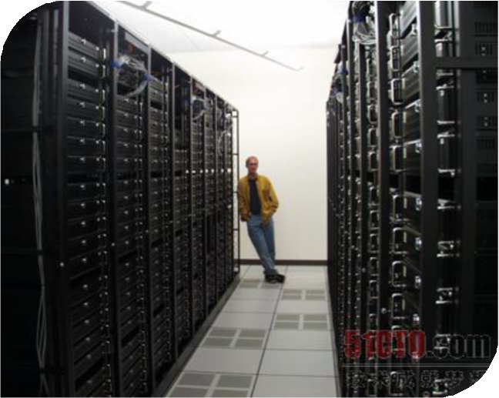
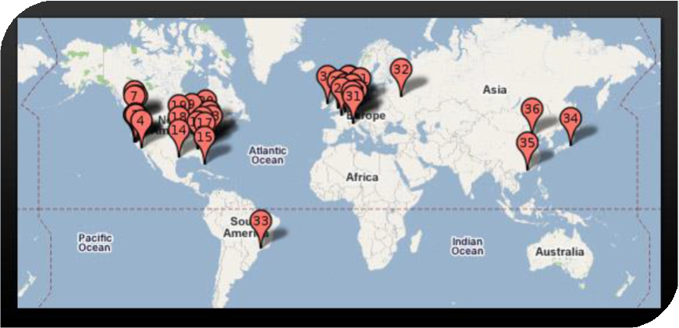
GFS
GFS在Google中的部署
– 超过50个GFS集群
– 每个集群包含数千个存储节点
– 管理着PB(10¹⁵Byte)级的数据

Slide 69
HDFS
概述
HDFS(Hadoop Distributed File System).
参考GFS设计.
面向大数据分析的可扩展分布式文件系统.
基于商业硬件.
是Hadoop应用主要存储方案.
Cloud Applications
MapReduce
Hbase
Hadoop Distributed File System (HDFS)
A Cluster of Machines

Slide 70
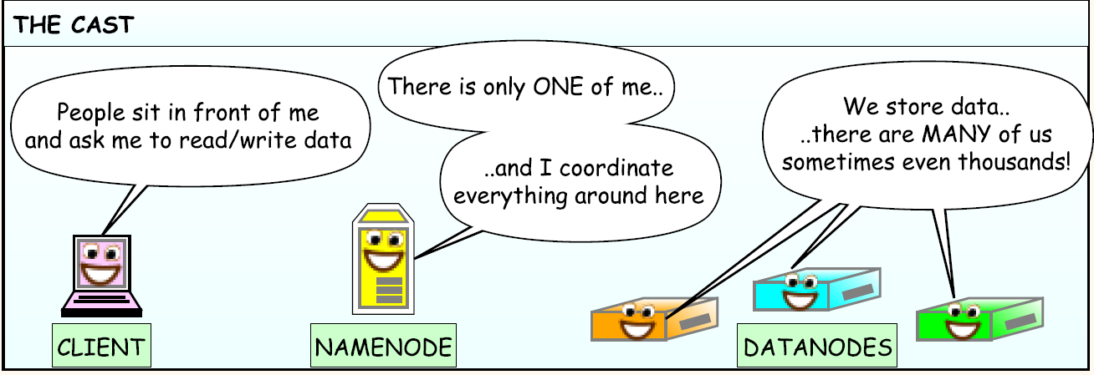
HDFS结构

Slide 71
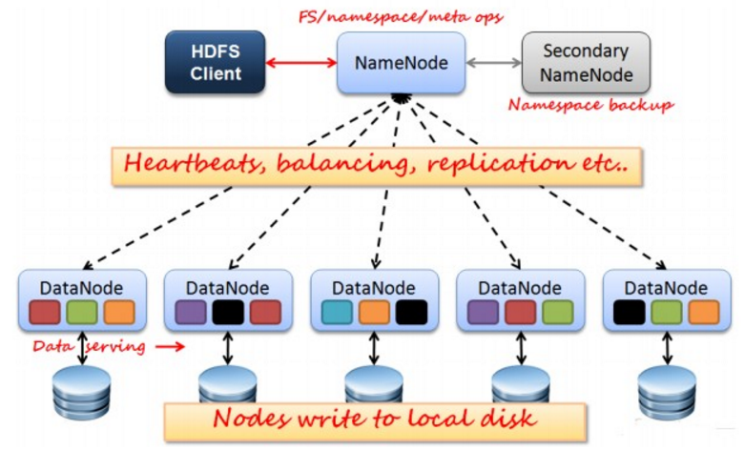
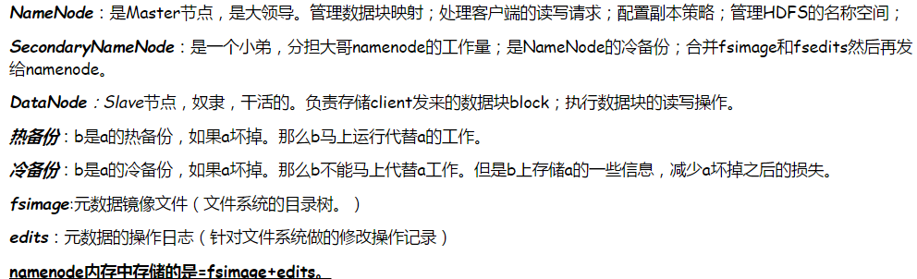
HDFS结构

Slide 72
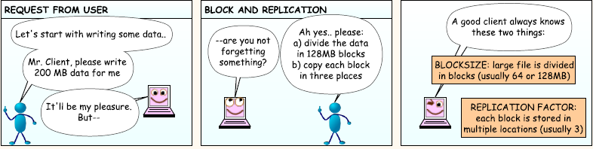
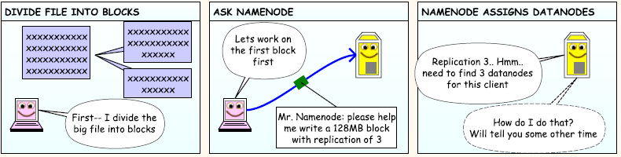
HDFS写过程(1)

Slide 73
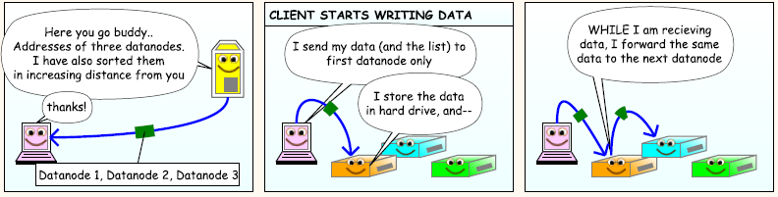
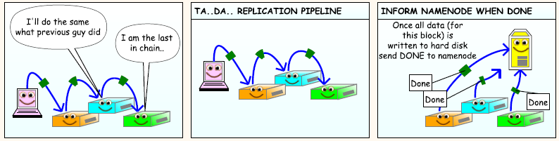
HDFS写过程(2)

Slide 74
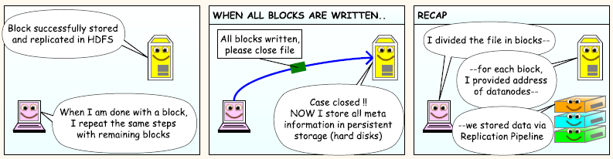
HDFS写过程(3)

Slide 75
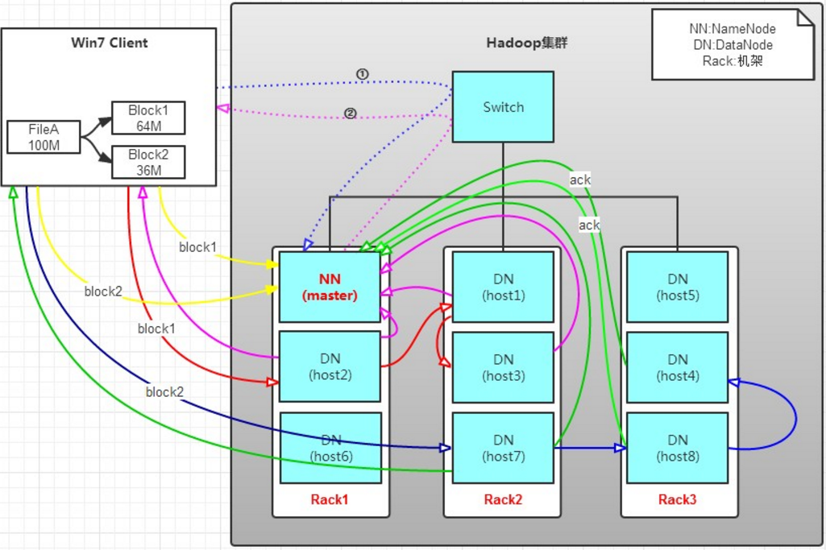
写操作实例2

Slide 76
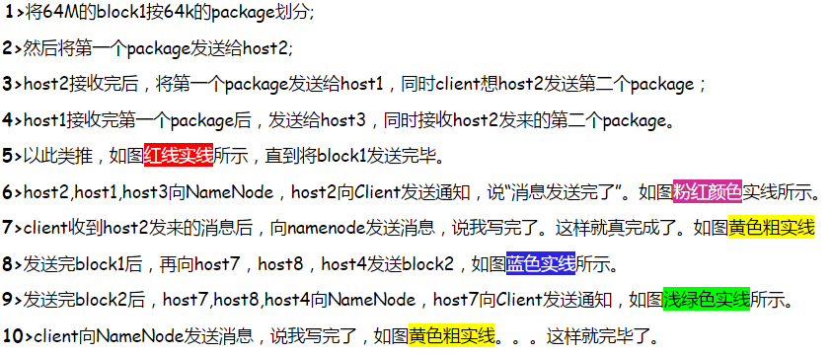
流式写入过程

Slide 77
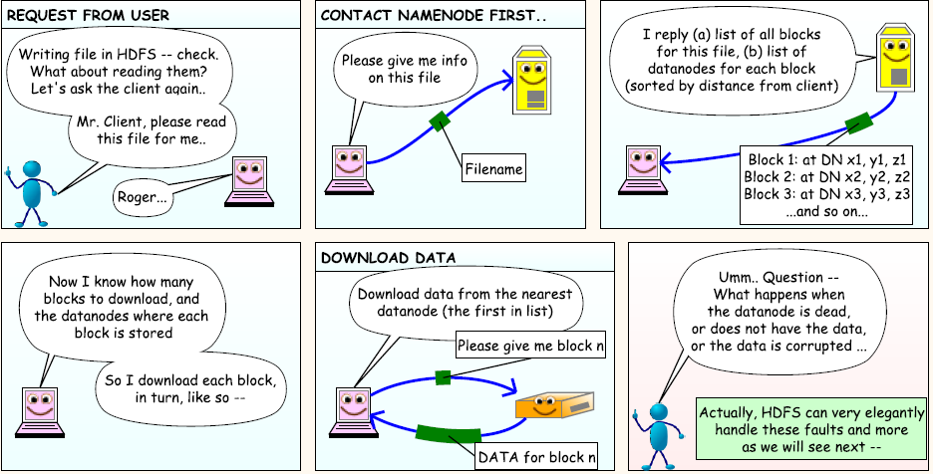
HDFS读过程

Slide 78
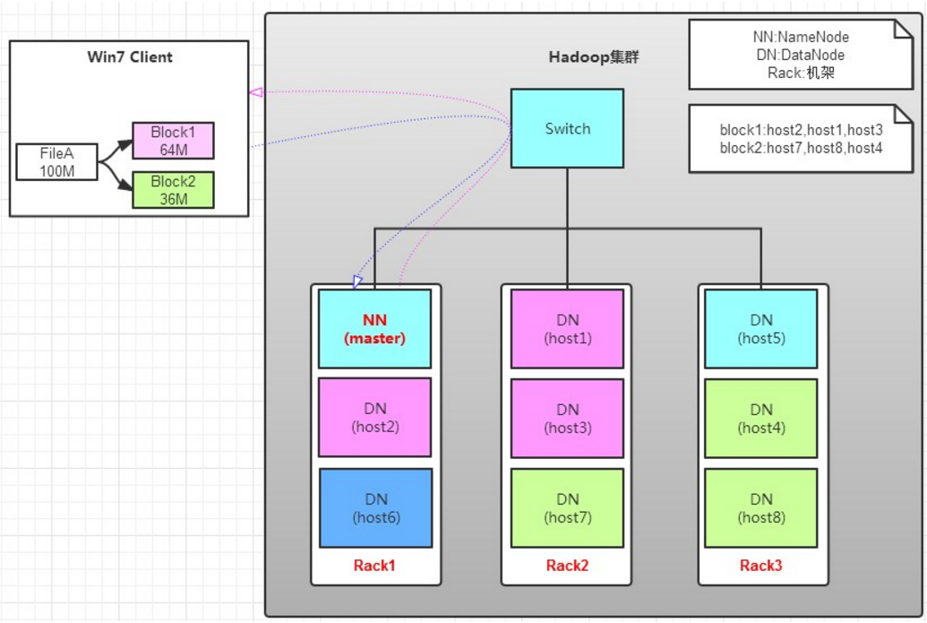
读操作实例2

Slide 79
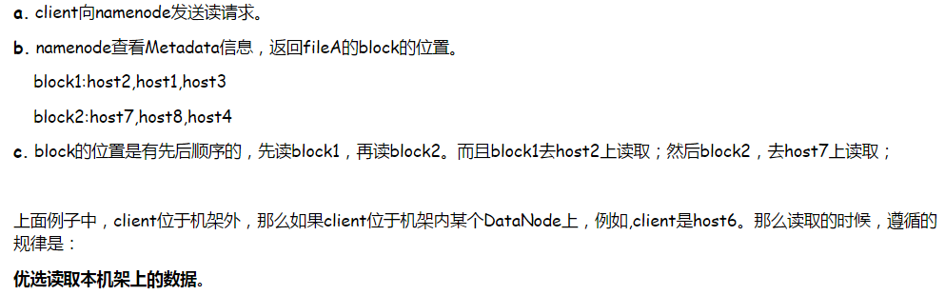
读操作流程

Slide 80
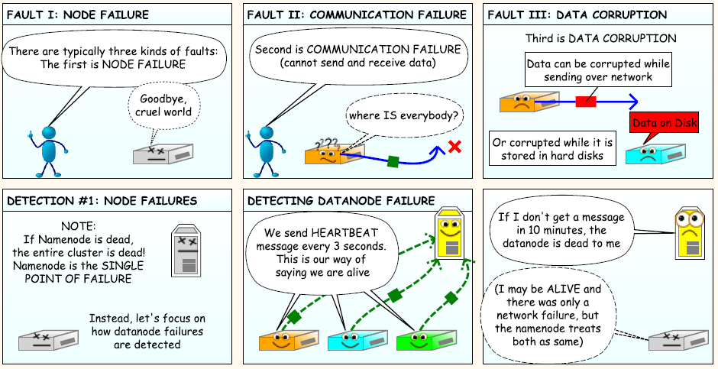
HDFS容错机制(1)-分类和检测

Slide 81
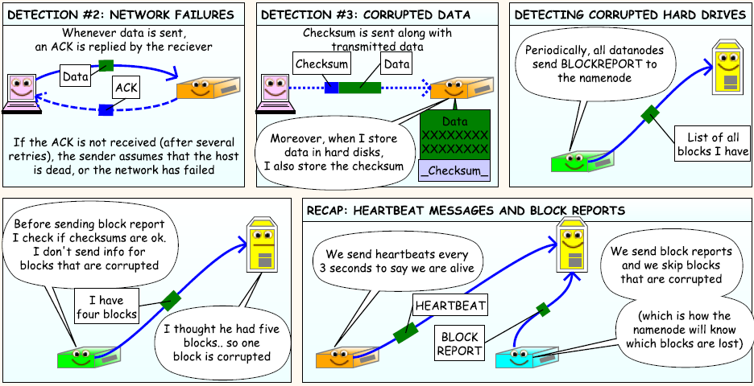
HDFS容错机制(1)-分类和检测

Slide 82
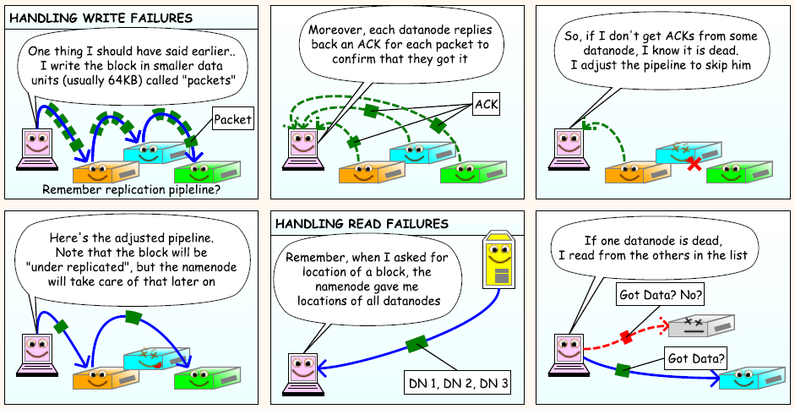
HDFS容错机制(2)-读写故障

Slide 83
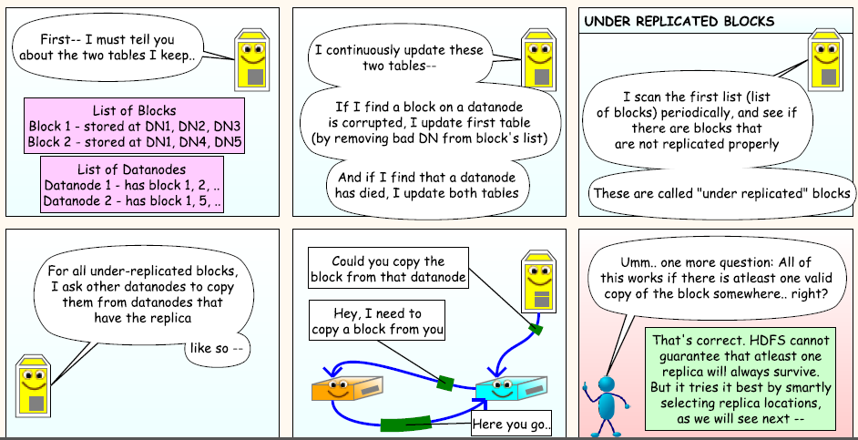
HDFS容错机制(3)-数据节点故障

Slide 84
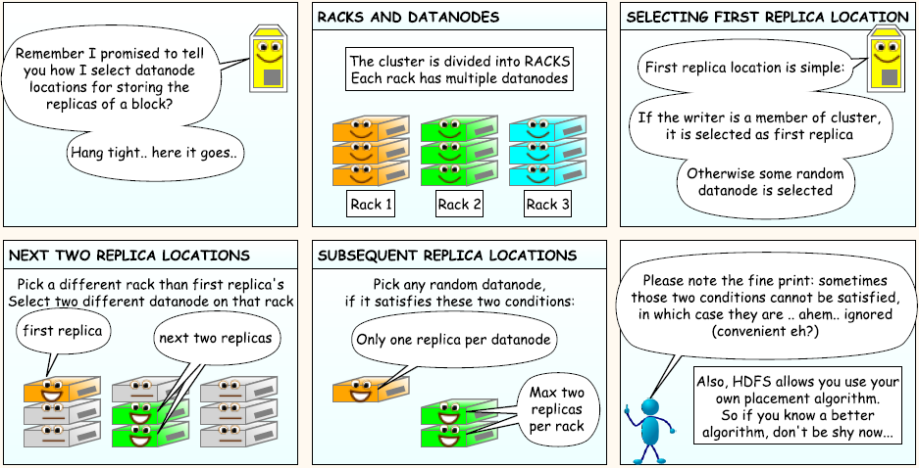
HDFS副本放置策略

Slide 85
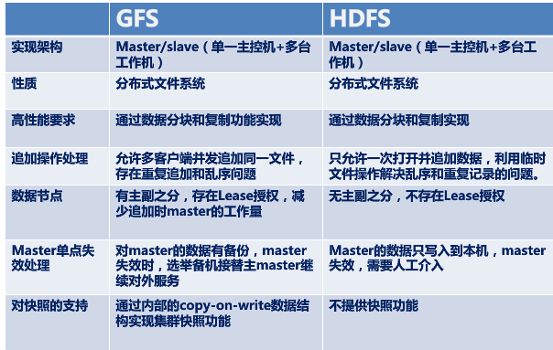
GFS和HDFS对比

Slide 86
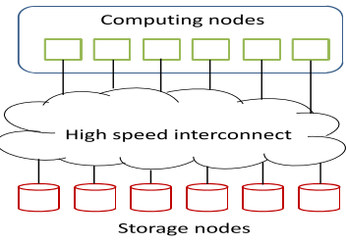

两种计算模型
云计算(MapReduce)
高性能计算(HPC)
A Hadoop Cluster
A typical HPC Cluster

Slide 87

GPFS

Slide 88

Blue Gene/Q Parallel Storage System

Slide 89

高性能计算的存储层次

Slide 90

并行文件系统

Slide 91
小结
大数据和云存储简介
云存储平台架构
云存储主要技术
云存储产品
分布式文件系统

Slide 92
谢谢！
何水兵
heshuibing@whu.edu.cn
Notes:
92

